Slide 1
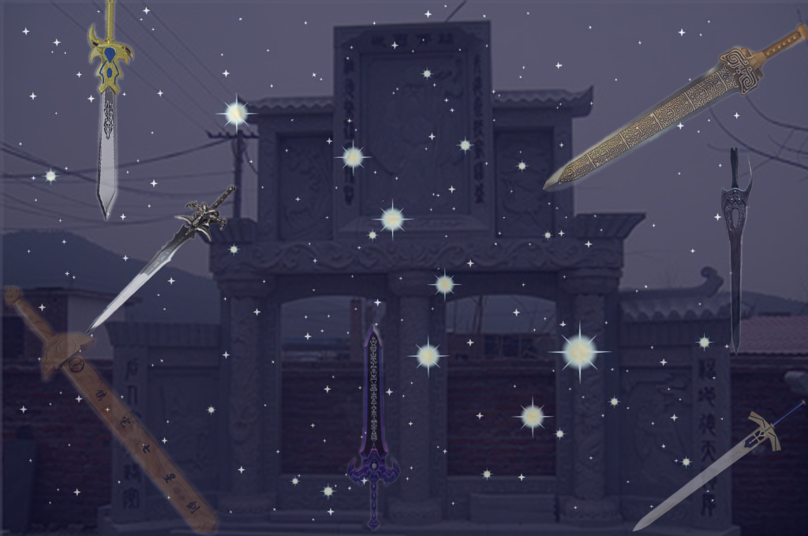
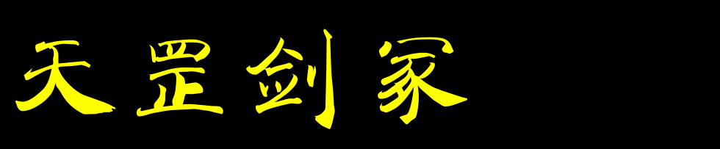
密室方案
——10月31日改

Slide 2
习剑之上乘者，为养性修真，降魔卫道，剑技乃修身得道之法也。下乘者，为腾跃击刺，御侮强身，剑技用于拼杀之工具，此乃武夫也。
中华剑道，亦是华夏儿女为人之道，仁爱、义战、宽容、理性、睿智、诚信既是持剑之本，也是中华文明基本素养的高度提炼，本剑冢为一个修道高人所筑，收藏了他一生的7把宝剑，唯有继承了剑道精神的人才能走出剑冢，获得绝世力量。

Slide 3
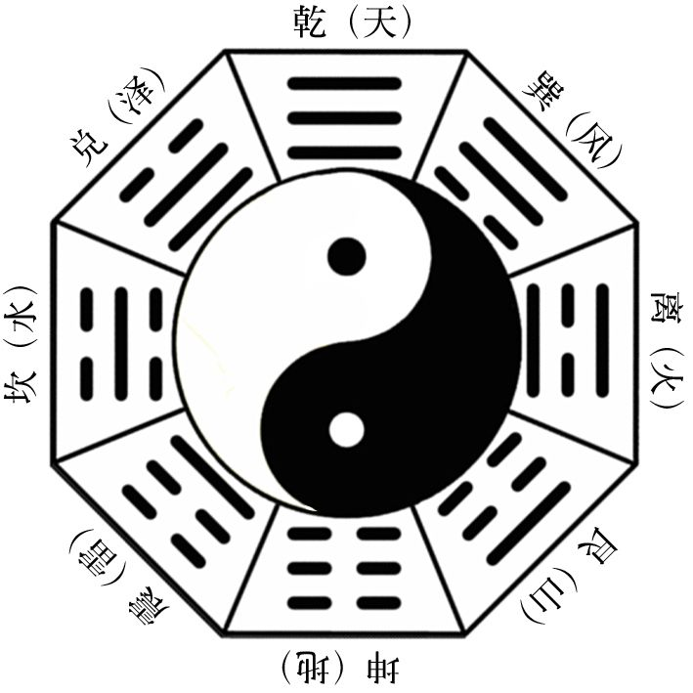
通光孔
R1：剑冢入口
破关流程
（阴阳生太极 太极生两仪 两仪生四象 四象生八卦）
1、全黑隧道，墙壁为石头质感
2、阴森的风声，废墟断壁（石头）、骷髅
3、墙壁上有一个八卦盘代表四象和中间，
4、玩家首先需要把中间的太极归位，露出通光孔
5、用手电同时照射两个通光孔，隧道灯开始逐次点亮
6、随后找到四象分别对应的属相（东青龙，西白虎，南朱雀，北玄武，按照青龙白虎朱雀玄武的顺序依次旋转）
7、旋转八卦盘，正确的位置玩家需要在墙壁上寻找线索，全部转到正确位置后，会有对应的音效做提示（龙、雀、虎、玄相应吼叫声）
匹配正确后，侧门开启，正门做成假门装饰（石头质感，有石头移位的轰隆声，自动移门）

Slide 4

R1：剑冢入口
墙上线索：乾三连，坤六断；震仰盂，艮覆碗；离中虚，坎中满；兑上缺，巽下断（墙壁印字）
可以旋转的八卦，中央八卦留孔通光，
八卦后面四个区域背光分别为：青龙-绿色、白虎-白色、朱雀-红色、玄武-紫/黑色
中央配色-黄色
恐怖素材装饰，风、蝙蝠等音效
人法地,地法天,天法道,道法自然
太极生两仪，两仪生四象，四象生八卦
青龙号为“孟章神君”，白虎号为“监兵神君”，朱雀号为“陵光神君”，玄武号为“执明神君”
青龙代表木，白虎代表金，朱雀代表火，玄武代表水
东为青色，配龙，西为白色，配虎，南为朱色，配雀，北为黑色，配武，黄为中央正色
乾、兑为金，坤、艮为土，震、巽为木，坎为水，离为火

Slide 5
R1：剑冢入口
墙上线索：乾三连，坤六断；震仰盂，艮覆碗；离中虚，坎中满；兑上缺，巽下断（墙壁印字）
人法地,地法天,天法道,道法自然
太极生两仪，两仪生四象，四象生八卦
青龙号为“孟章神君”，白虎号为“监兵神君”，朱雀号为“陵光神君”，玄武号为“执明神君”
青龙代表木，白虎代表金，朱雀代表火，玄武代表水
东为青色，配龙，西为白色，配虎，南为朱色，配雀，北为黑色，配武，黄为中央正色
乾、兑为金，坤、艮为土，震、巽为木，坎为水，离为火
487327

Slide 6
八卦机关区
真正的门在八卦机关区，通往R2
1
2
4
R1：剑冢入口
电子设备：
1、光敏开关X2
2、霍尔开关X8
3、火盆灯/火把灯X8
4、电吸锁X1
5、音效播放设备
5
假门，气派，门区域放置音效设备
上面有八卦线索
火盆灯，视情况调整数量
入口

Slide 7
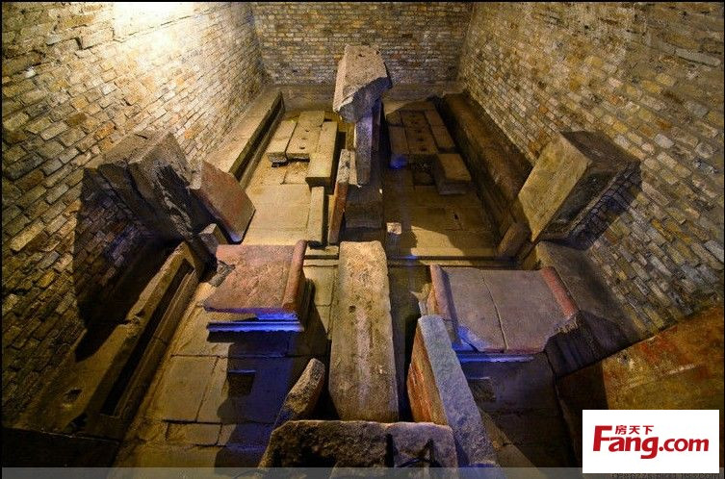
真正的门，通往R2
八卦机关区
1
2
5
假门，气派，门区域放置音效设备
上面有八卦线索
火盆灯，视情况调整数量
入口

Slide 8
R2：对剑
（1）
进入以后一段音效，指挥玩家干一件事情“快，开启阵法（接近开关4个，4圣兽）”，将4个圣兽（木盒子（或四方水泥台做底座，大木板固定在水泥台顶部位置，上方打洞安置霍尔传感器，再用三合板盖住传感器，三合板上画图）中4个磁铁，霍尔开关*4）放置后，可以启动封印，封印整个山的灵气，防止灵气泄露；
做一个1平方米左右的木台子，绘制整个蜀山的图和四神兽的图，通过4个神兽放置在固定的位置，开启一段封印音效，音效完毕后，老头出来说话，“你们需要帮助我击败天魔，我需要传授你们三招神技，你们需要学习这三招，门就会自动打开，”
（2）根据墙上武林秘籍进行武功历练，进行剑招对打（墙壁上能画9个招数，每个招式对应一个电容触摸按键，每个按键配合一个灯带，4对剑招和1个起手式），如果可以破掉老头3招就可以开启下一关的门，启动一段音效“嗯，孺子可教，看样子是天意派你们来拯救世界的”，然后电磁锁开门；
照明：射灯2个，泛光灯2个，灯笼2个

Slide 9
R2：对剑
剑者 心之刃也 以心御剑 万物皆可为剑
墙壁有剑法（或者一本武学秘籍）、
剑法相生相克 以吾之剑谱 破吾之剑法
投影播放剑招，玩家需要根据剑招按动墙壁对应剑招的按键
射灯打在剑上
一把剑 触摸后启动声效：
是谁打扰老夫睡觉？！噢，凡人，吾乃七星剑灵，奉主人之命已镇守此地千年，你们能来到这里，证明你们与吾有缘，若你们可以接吾十招，吾便放你们过去，准备好的话就站在红格区，吾便出招了！
凡人，看剑！
1、这么简单的招数都接不住，凡人终究是凡人，速速回去吧
2、哈哈哈，有趣，真有趣，你们过去吧，老夫要接着睡觉了，哈哈哈哈….

Slide 10
玩家站立区
射灯（玩家影子，白底黑影）
影子对战区
投影灯（剑灵出招，黑底白影）

Slide 11
需要设备：
1、投影灯 X1
2、白色射灯 X2
3、大按钮X10
4、照明灯 正门两侧 灯笼
5、人体触摸开关X1
6、锈铁剑X1
7、音效播放设备

Slide 12
装饰：
渔网/铁丝 绿色布 假树叶

Slide 13




旧方案，仅作备份
剑法对战示意图：
实际为按钮矩阵，剑法矩阵中，随机亮一个，然后找到可以破解其招数的剑招点击，点错则从来，玩家需要和剑灵过10个回合，完成挑战（响应速度、具体挑战回合视情况而定）

Slide 14
R3：剑道六义
通关方法：
1、玩家需要先将写有六义的令牌放在令牌台（水泥）
玩3个游戏开启3个电吸锁，电吸锁打开后，拿到6个令牌，6个令牌盒子分别放入令牌台上后，音效响起，电磁锁把门打开
2、重量传感器：将金块放入
人体电桥：两个铁链在墙上镶嵌着，玩家将两个铁链连在一起，即可完成此游戏
九宫格数独：1个霍尔，1个金属感应，2个门禁
照明：灯笼2个，泛光灯2个
音效：1个小音效播放系统
令牌台

Slide 15
R3：剑道六义
宽容智慧
海纳百川 有容乃大
古代船模型 宰相
九宫格（台子，横竖斜相加均为15 每个小物件代表一个数字）
棋盘随小 可容万物 居室虽小 可容摇光 身躯虽小 可容天地 能海纳百川 便是大智大愚
2 9 4 7 5 3 6 1 8 2 7 6 9 5 1 4 3 8
九个摆设代表1-9（门禁）
8：葫芦 7：棋子 2：两个一样的东西 1：烟斗
4：四脚朝天的摆设 5： 6： 正方体（六面体）
3：三角锥 9： 酒杯
方案二：用古代小人的数量代表数字
灯笼上写线索 获得灵位牌 宽容智慧

Slide 16
R4：剑之陵墓-天罡剑阵
七个剑碑，对应7把剑
7个剑碑使用水泥台做，底座要做镂空（方向朝上），要内部发光，有比较酷的视觉效果，要注意走线。
7个石头放入7个位置中，7个漫反射开关，全部放置后，电磁锁开启通往下一关的门
墙顶有北斗七星阵（灯），由7个射灯分别照射每个剑碑，
7个按钮与七星剑阵对应，根据7星顺序按动按键，点亮星空灯，开启音乐。
，金属接近开关7个，灯带7条7色，
玩家需要在周围找到七个星石，把七颗星石按照正确的顺序放在剑碑的底部对应位置
（星石也有夜光效果）
放对位置后 剑碑七个底座亮起
音效：大音效播放系统
照明：泛光灯，灯带， 7个射灯，2个星空灯

Slide 17
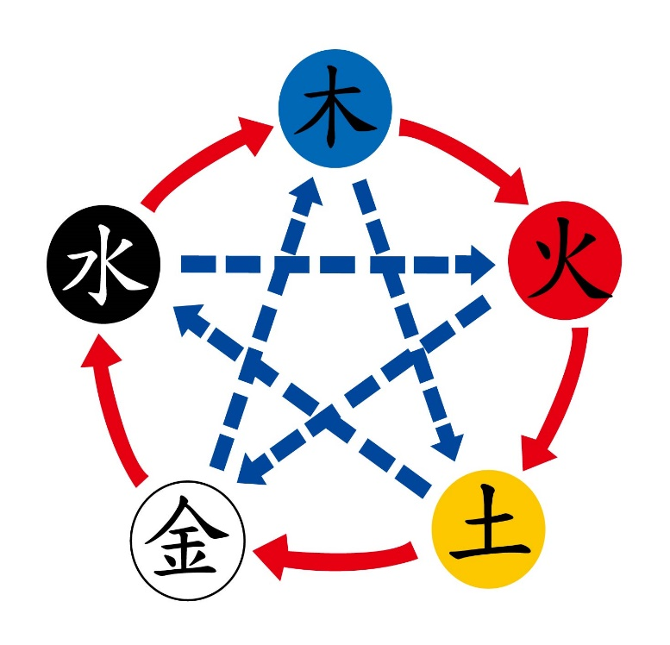
R5：铸剑阁
铸剑者，凝天地五行之气，浑然与一体，相生可得惊天之力，相克可逆转乾坤消散于无形。
铸剑炉（具体形状需要讨论）在启动后处于工作状态（光效、火焰燃烧声音）、玩家需要按照五行相生的原理让铸剑炉完成铸剑。五个属性的符就分布在铸剑阁周围
五行精炼石
1、六边形的铸剑炉，使用水泥建成
2、铸剑炉中有红色灯带发红光，火焰燃烧的声音，泛光灯照明
3.在一个角落中找到铜锁的钥匙，打开一个箱子，可以看到5行的标志物，利用五行相生相克的原理，开启铸剑炉，并且在相生之时会有音效辅助，开启电缸推出一把剑。
4.两个谜题，每个藏两把剑：
谜题1：
谜题2：

Slide 18
R5：铸剑:
（1）两只手按在墙壁上，间隔10s后开启电磁锁，露出一把剑
（2）两束激光射出，使用剑将激光引到固定的位置，开启电磁锁，露出一把剑
（3）吹气，风力发电，单片机给信号控制电磁锁
（4）虎头开关 霍尔开关
（5）把一把剑放在最后一个剑盒上，金属感应开关触发

Slide 19
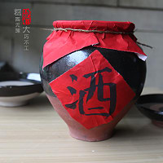
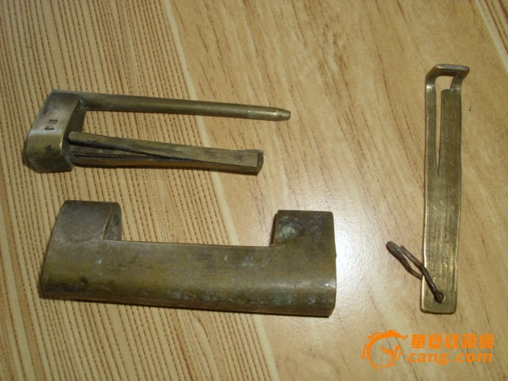
R2：酒窖(已取消）
1、
仗剑红尘已是癫，有酒平步上青天。
游星戏斗弄日月，醉卧云端笑人间。
活字门禁板
有很多带字的木块，有一部已经在在格子中，玩家需要填空白格子中的字。
墙壁写字：静能养心，动能养身，善能养德，爱能养家，诚能养福，谦能养友，乐能养寿
酒神令：酒意浓 醉意涌 呼神共饮醉千秋
在酒坛中找到一把钥匙，打开一个用铜锁锁住的箱子，得到门禁字版，破解行酒令门禁字板，打开电吸锁，进入R3

Slide 20
R2：酒窖
主要设备：
1、字板用门禁X8
2、电吸锁X1（控制装酒用的容器）
3、酒桶若干(可打开，可存放字块）
4、暗箱
5、古代铜锁
6、白酒气味
7、木头栅栏门（根据实际情况待定）
酒柜
木栅栏隐藏门
行酒令

Slide 21
R2：酒窖
木栅栏隐藏门（根据实际情况待定）

Slide 22
仗
剑
尘
R2：酒窖
插木板：
字块为木薄板，关键词下面贴有门禁
每一行前两个为需要填字的地方
癫
红
已
是
仗
剑
红
尘
已
是
癫
仗
剑
红
尘
已
是
癫
仗
剑
红
尘
已
是
癫

Slide 23
旧，留作备份
R2：酒窖
1、
仗剑红尘已是癫，有酒平步上青天。
游星戏斗弄日月，醉卧云端笑人间。
活字印刷术
有很多带字的木块，有一部已经在在格子中，玩家需要填空白格子中的字。
谜题：
以酒会友：
静能养心，动能养身，善能养德，爱能养家，诚能养福，谦能养友，乐能养寿
酒神咒：酒意浓 醉意涌 呼神共饮醉千秋
每个字对应一个门禁酒坛子(不用瓷的），摆放到正确的位置(在一个酒桌上） ，打开某个箱子，得到古代铜锁的钥匙，打开铜锁进入R3

Slide 24
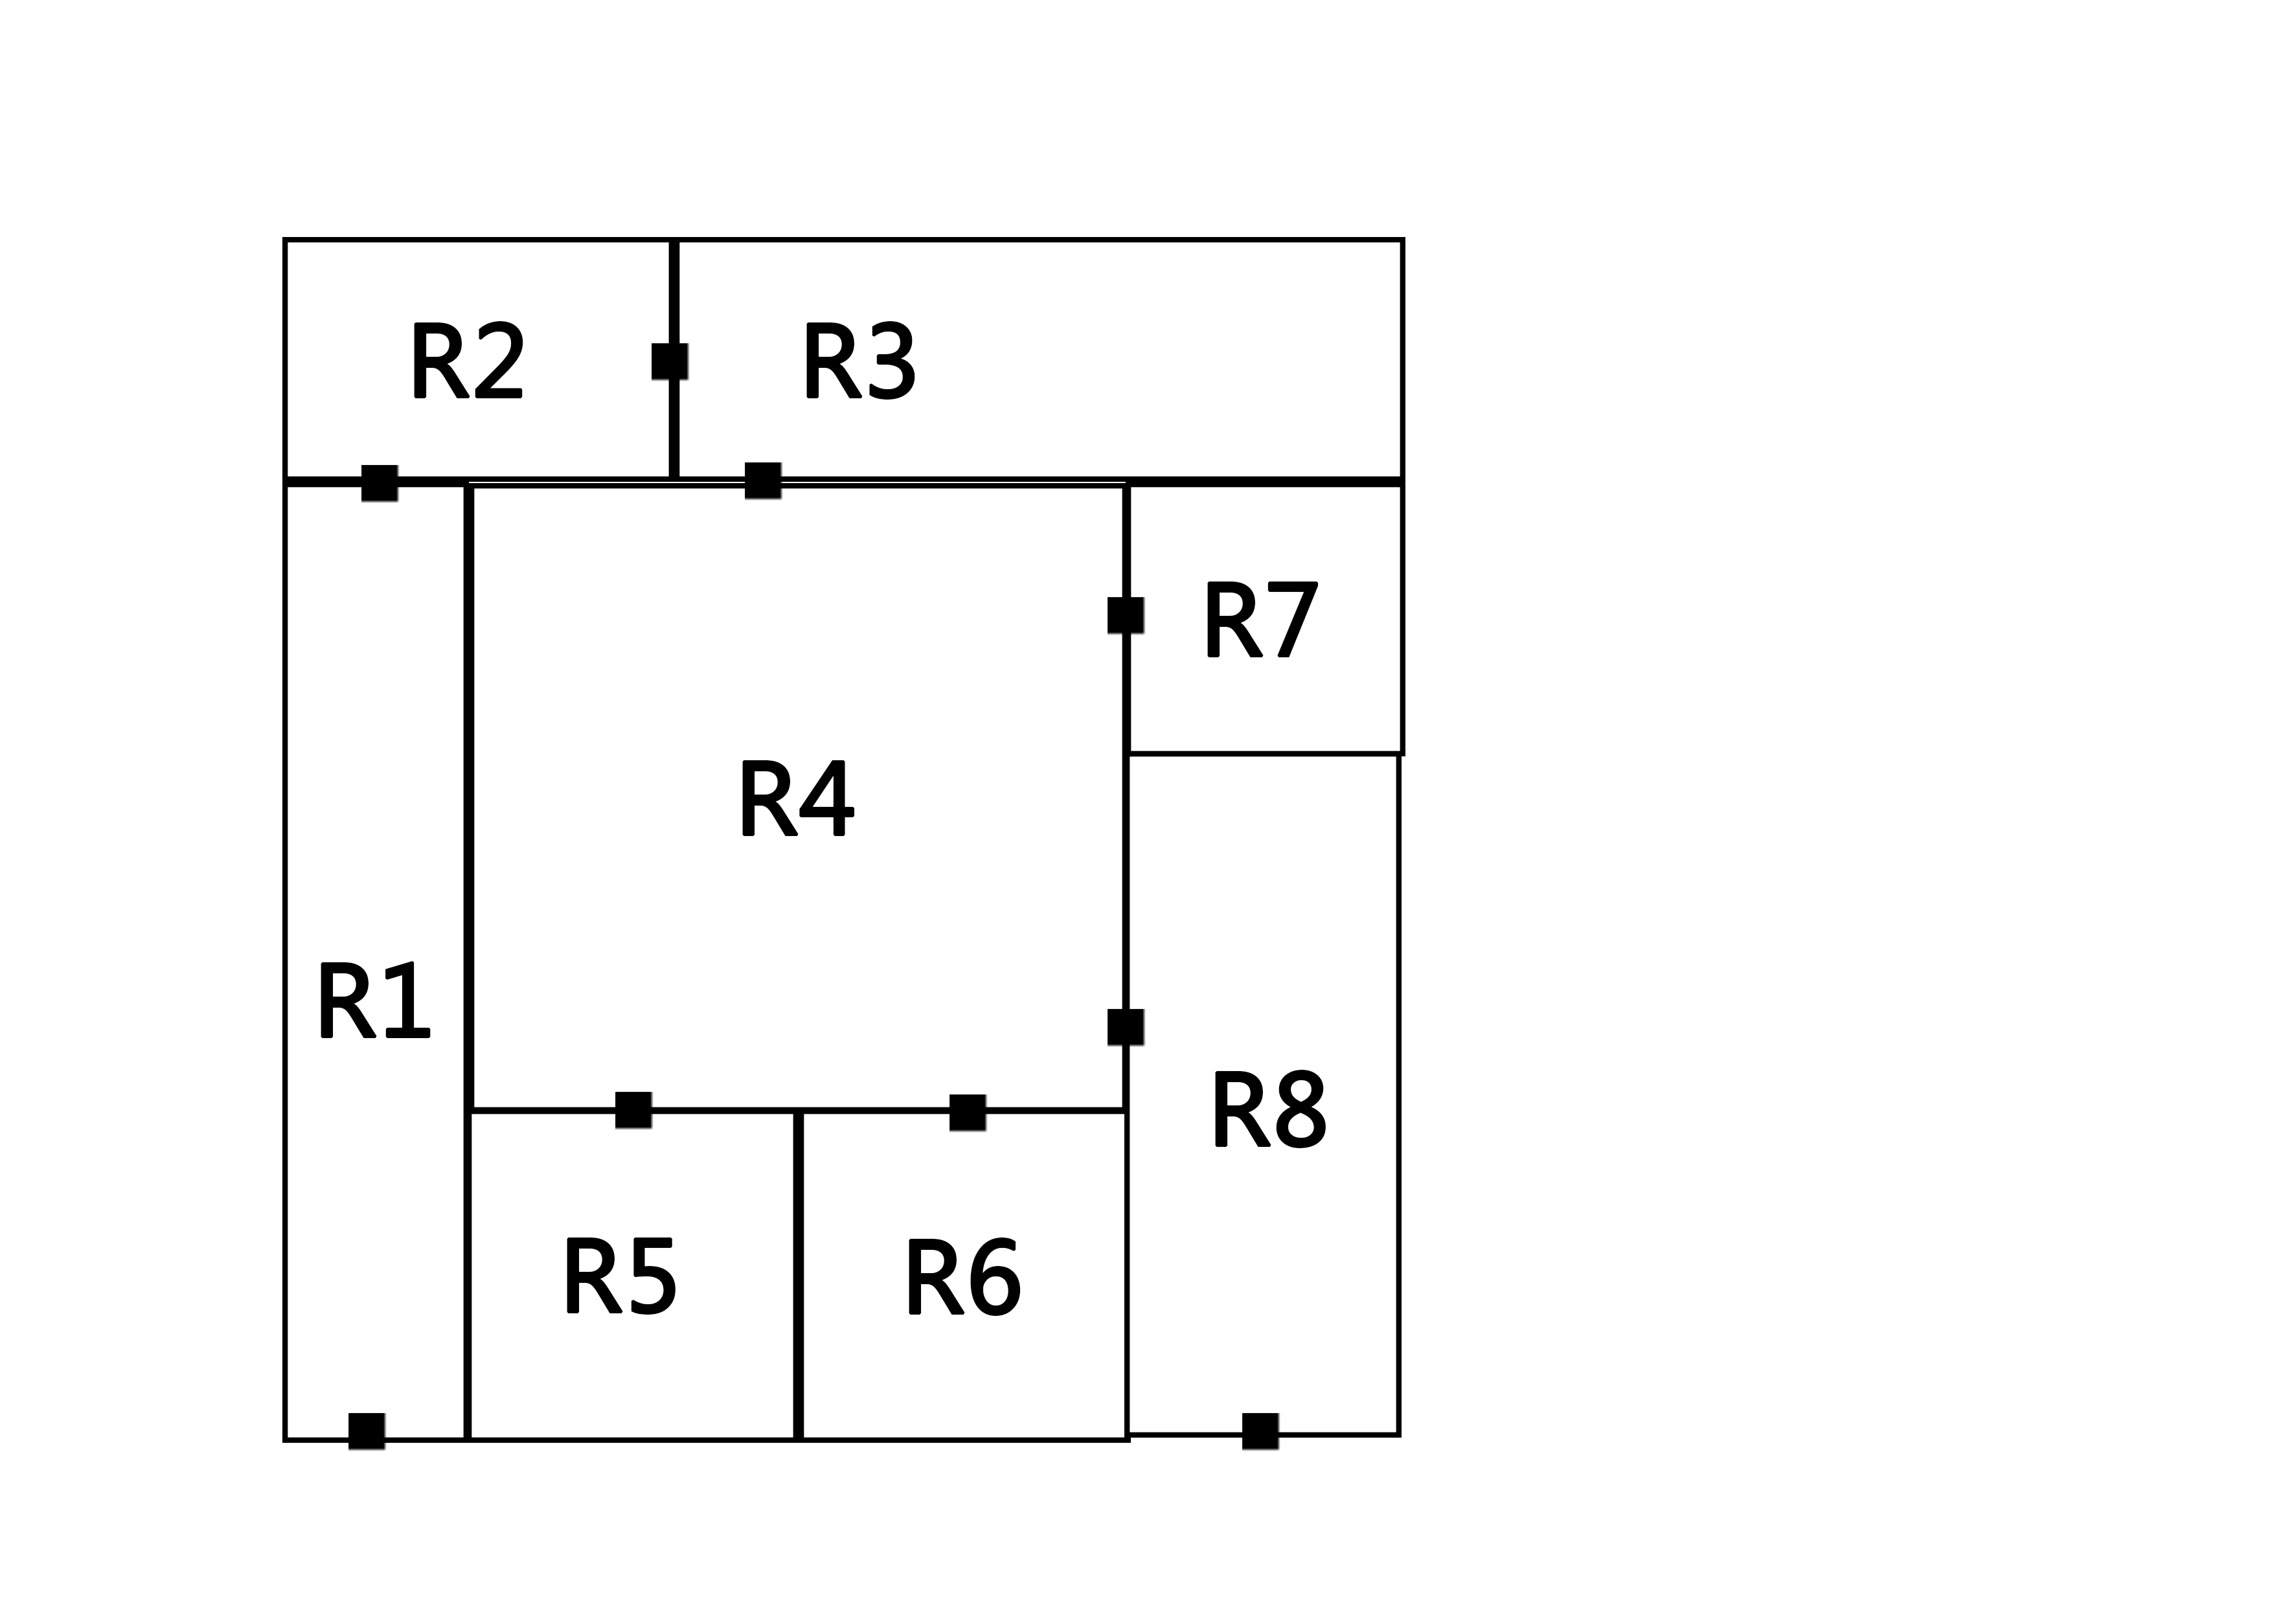
R1：剑冢入口
R2：酒窖 R3：铸剑阁
/****隔断****/
R4：剑之陵墓
R5：仁爱义战
R6：宽容智慧
R7：诚信理性
R8：剑灵之魂

